Slide 1

Thứ tư ngày 13 tháng 10 năm 2021
Toán
Luyện tập
(SGK tr 30)

Slide 2

Game
I’m faster than you

Slide 3
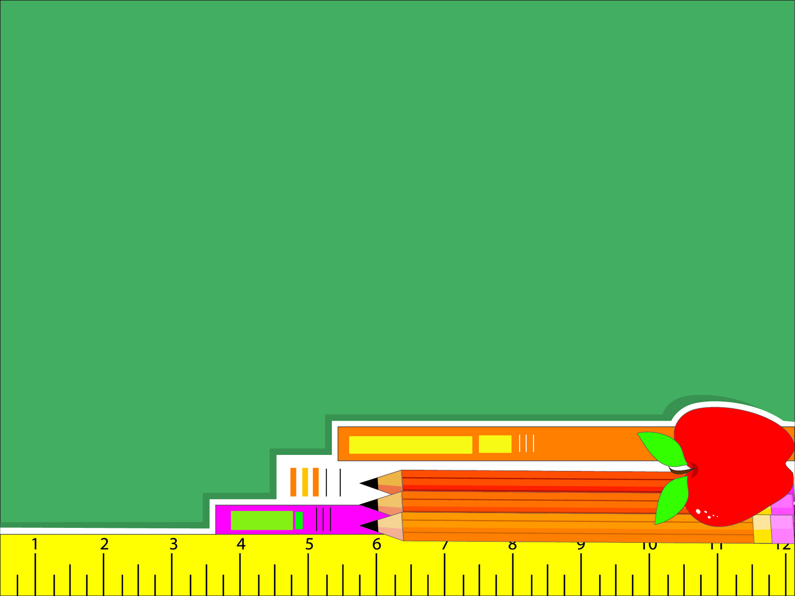
Câu 1: Điền đơn vị đo đúng
m²
5 ha 50 000....
=
00
09
04
02
08
05
03
10
01
07
06

Slide 4
Câu 2: Điền đơn vị đo đúng
1500 cm² 15....
dm²
=
00
09
04
02
08
05
03
10
01
07
06

Slide 5
Câu 3: Điền số thích hợp
7
70 000 m² ...... ha
=
00
09
04
02
08
05
03
10
01
07
06

Slide 6
Câu 4: Điền số thích hợp
9005
90m² 5dm² ...... dm²
=
00
09
04
02
08
05
03
10
01
07
06

Slide 7
Câu 5: Điền đơn vị đo đúng
=
mm²
26cm² 17mm² 2617......
00
09
04
02
08
05
03
10
01
07
06

Slide 8
Câu 6: Điền dấu thích hợp
<
790 ha ...... 79 km²
00
09
04
02
08
05
03
10
01
07
06

Slide 9
Câu 7: Điền dấu thích hợp
<
8dm² 5cm² ...... 850cm²
00
09
04
02
08
05
03
10
01
07
06

Slide 10
Câu 8: Điền đơn vị đo đúng
m²
4ha 5dam² 40500.....
=
00
09
04
02
08
05
03
10
01
07
06

Slide 11
Câu 9: Điền số thích hợp
30004
3ha 4m² ............. m²
=
00
09
04
02
08
05
03
10
01
07
06

Slide 12
Câu 10: Điền đơn vị đúng
ha
=
2 000 000dm² 2 .......
00
09
04
02
08
05
03
10
01
07
06

Slide 13
Bài 1: Viết các số đo sau dưới dạng số đo có đơn vị là mét vuông :
a) 5ha ; 2km²
b) 400dm² ; 1500 dm² ; 70 000cm²
c) 26m² 17dm² ; 90m² 5dm² ; 35dm²
Notes:
GV cho HS làm vở 2 con tính

Slide 14
Bài 1: Viết các số đo sau dưới dạng số đo có đơn vị là mét vuông :
5ha = …………… m²
2km² = …………… m²
50000
2000000
b) 400dm² = ………… m²
1500 dm² = ………… m²
70 000cm² = ………… m²
4
15
7
2617
c) 26m² 17dm² = ………… m²
90m² 5dm² = ………… m²
35dm² = ………… m²
5
100
90
35
100
Notes:
GV cho HS làm vở 2 con tính

Slide 15
Bài 2. > < = ?
2m² 9dm² … 29dm²
8dm² 5cm² … 810cm²
780 ha … 79km²
4cm² 5mm² … 4 cm²
>
<
<
5
100
=

Slide 16
Bài 3: Người ta dùng gỗ để lát sàn một căn phòng hình chữ nhật có chiều dài 6m, chiều rộng 4m. Hỏi phải tốn bao nhiêu tiền mua gỗ để lát sàn cả căn phòng đó, biết giá tiền 1m² gỗ sàn là 280 000 đồng?
Bài giải
Diện tích sàn của căn phòng là:
6 × 4 = 24 (m²)
Số tiền mua gỗ để lát sàn là:
280 000 × 24 = 6 720 000 (đồng)
Đáp số: 6 720 000 đồng

Slide 17
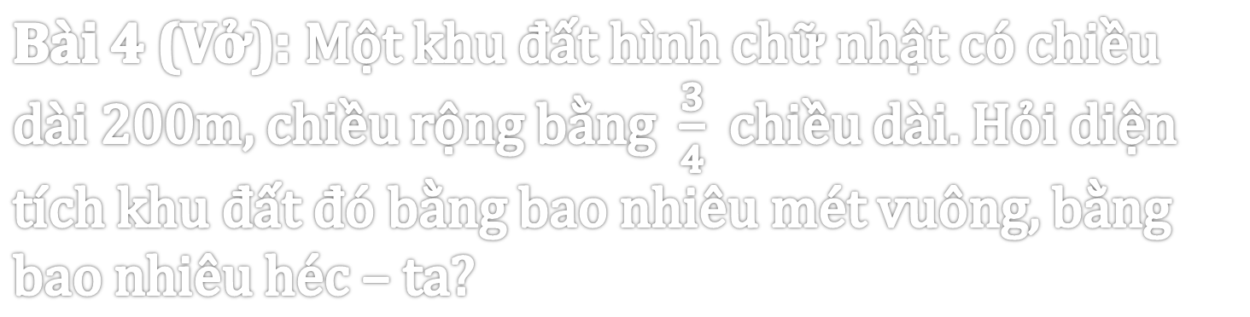
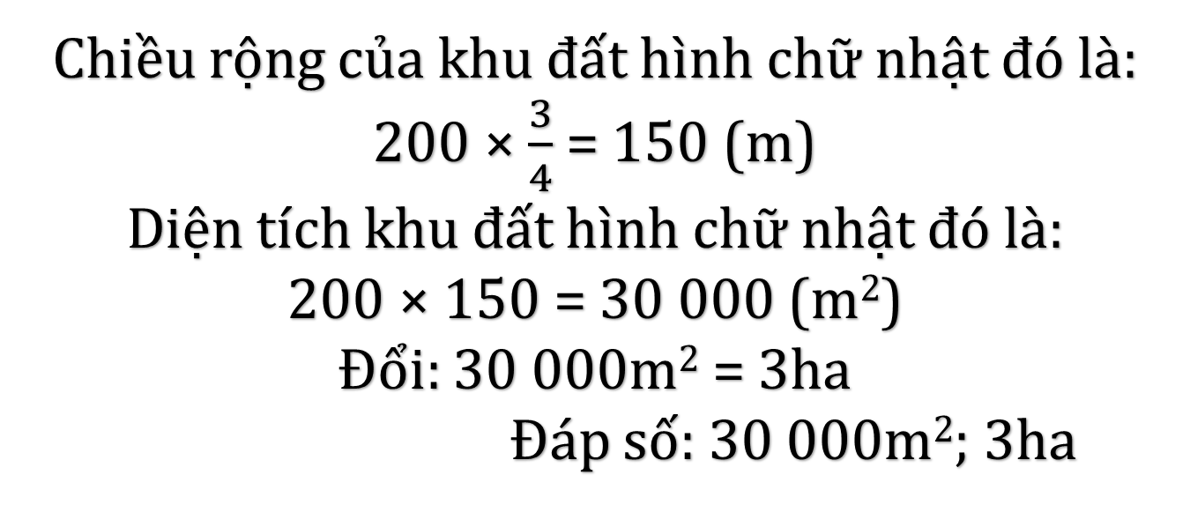
Bài 4 (Vở): Một khu đất hình chữ nhật có chiều dài 200m, chiều rộng bằng $\frac{3}{4}$ chiều dài. Hỏi diện tích khu đất đó bằng bao nhiêu mét vuông, bằng bao nhiêu héc – ta?
Bài giải
Chiều rộng của khu đất hình chữ nhật đó là:
200 × $\frac{3}{4}$ = 150 (m)
Diện tích khu đất hình chữ nhật đó là:
200 × 150 = 30 000 (m²)
Đổi: 30 000m² = 3ha
Đáp số: 30 000m²; 3ha

